Slide 1
2024 데이터분석 프로젝트
PCA 기반 차원 축소와 회귀 분석을 통한 영화 흥행 및 관객 평점 예측 모델 구축
학번: 202212004
이름: 황민서

Slide 2
* 목차 *
1. 프로젝트의 목적
2. 데이터생성
3. 데이터정제
4. 주성분분석
5. 상관관계 분석
6. 시계열 분석
7. 선형회귀분석
8. 제1주성분을 이용한 예측
9. 데이터분석 결과
10. 참고자료

Slide 3
1. 프로젝트의 목적
영화 전문 매체인 씨네21에서 제공하는 메타데이터(장르, 상영시간, 개봉 시기, 관람 등급, 제작 국가, 관객 수, 전문가·관객 평점 등)를 바탕으로 PCA(주성분 분석)를 활용해 다차원 특성을 몇 개의 주요 성분으로 축소하고, 이를 통해 영화의 흥행 성과(관객 수)와 평가 지표(관객 평점)를 예측하는 회귀 모델을 구축하는 데 목적이 있습니다.
고차원 변수를 주성분으로 요약함으로써 분석의 효율성과 시각화를 높이고, 씨네21 메타데이터에서 추출한 핵심 성분을 기반으로 회귀 분석을 수행하여 영화 흥행 및 관객 반응과 관련된 패턴과 주요 영향 요인을 파악하는 것이 주된 목표입니다.
3

Slide 4
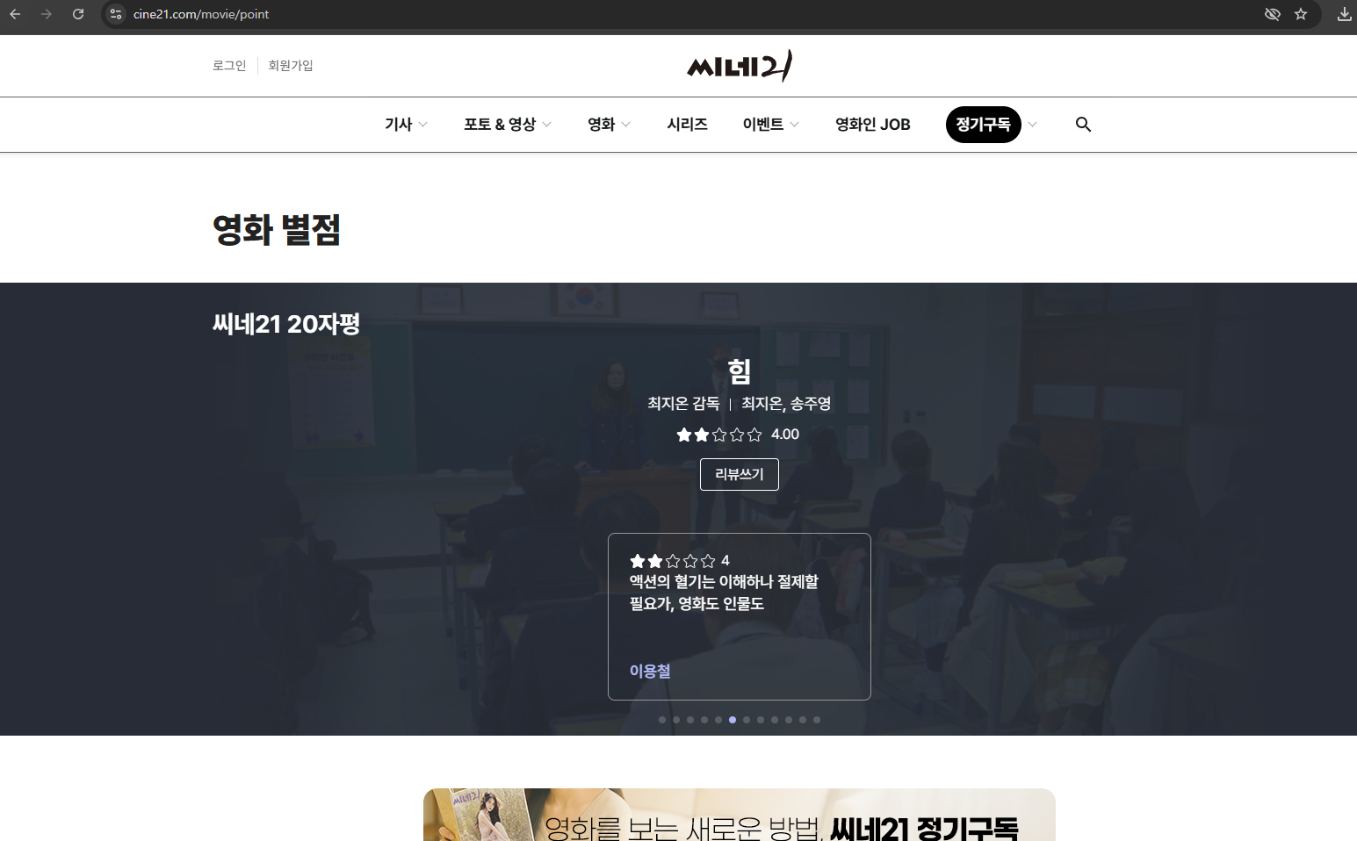
2. 데이터 생성
분석에 사용할 영화 정보는 씨네21 영화 평점 페이지를 웹 크롤링하여 직접 수집하였습니다.
https://cine21.com/movie/point
씨네21 사이트에서 영화 데이터 웹 크롤링

Slide 5
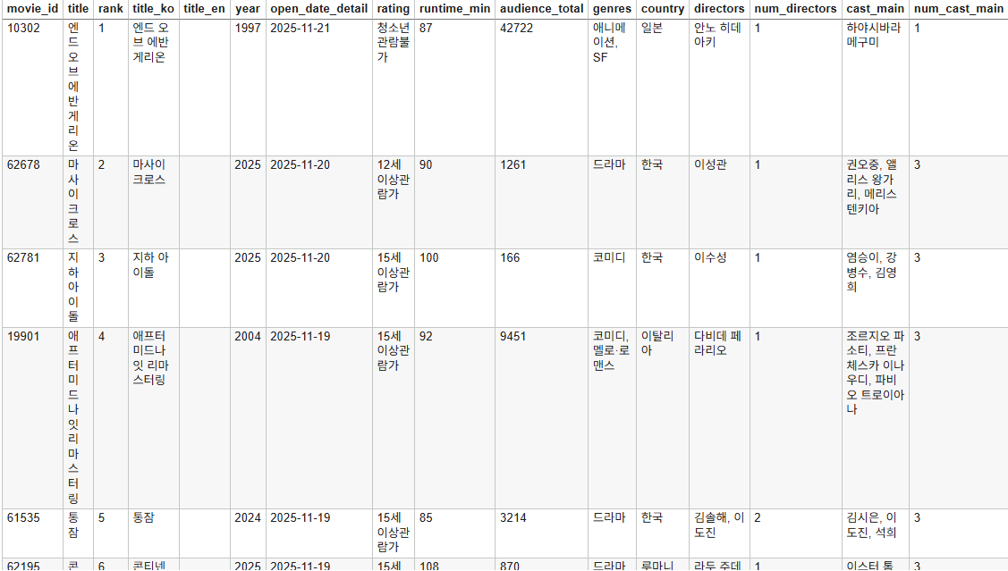
2. 데이터 생성
목록 페이지에서 얻은 링크를 활용해 각 영화의 세부 정보까지 크롤링함으로써 풍부한 메타데이터를 확보하였습니다.
데이터 소개
목록을 크롤링해서 구한 링크를 통해 세부 데이터 크롤링

Slide 6
2. 데이터 생성
[HMS Project Code-1] Overview Data 크롤링하기
import time
import re
import requests
import pandas as pd
from bs4 import BeautifulSoup
BASE_LIST_URL = "https://host.cine21.com/movie/lists/playing/"
HEADERS = {
"User-Agent": "Mozilla/5.0",
}
REQUEST_TIMEOUT = 10
REQUEST_DELAY = 0.3
def fetch_html(url, params=None):
response = requests.get(url, headers=HEADERS, params=params, timeout=REQUEST_TIMEOUT)
response.raise_for_status()
return response.text
def clean_title(text):
if not text:
return None
t = re.sub(r"\s+", " ", str(text)).strip()
for kw in ["개봉", "감독", "배우", "자세히 보기"]:
idx = t.find(kw)
if idx != -1:
t = t[:idx]
break
return t.strip()
이 코드는 목록 페이지에서 영화 제목과 기본 정보를 모으는 Overview 데이터 크롤링을 구현한 부분입니다.

Slide 7
2. 데이터 생성
[HMS Project Code-1] Overview Data 크롤링하기
def extract_movies_from_soup(soup):
rows = []
seen_ids = set()
for a in soup.find_all("a", href=True):
href = a["href"]
if "movie_id=" not in href:
continue
match = re.search(r"movie_id=(\d+)", href)
if not match:
continue
movie_id = int(match.group(1))
if movie_id in seen_ids:
continue
seen_ids.add(movie_id)
raw = a.get_text(" ", strip=True)
title = clean_title(raw)
if not title:
continue
rows.append(
{
"movie_id": movie_id,
"title": title,
}
)
return rows
HTML 구조를 파싱하여 한 영화씩 행(row) 형태의 딕셔너리로 정리해 크롤링 결과를 표 형태 데이터로 변환합니다.

Slide 8
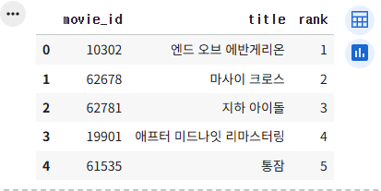
2. 데이터 생성
[HMS Project Code-1] Overview Data 크롤링하기
def fetch_list_page(page=1):
html = fetch_html(BASE_LIST_URL, params={"p": page})
soup = BeautifulSoup(html, "html.parser")
return extract_movies_from_soup(soup)
def crawl_overview_data(max_pages=100, max_movies=None):
all_rows = []
seen_global = set()
rank = 0
for page in range(1, max_pages + 1):
rows = fetch_list_page(page=page)
if not rows:
break
new_rows = []
for row in rows:
movie_id = row["movie_id"]
if movie_id in seen_global:
continue
seen_global.add(movie_id)
rank += 1
row["rank"] = rank
new_rows.append(row)
if max_movies is not None and rank >= max_movies:
all_rows.extend(new_rows)
return pd.DataFrame(all_rows)
if not new_rows:
break
all_rows.extend(new_rows)
time.sleep(REQUEST_DELAY)
return pd.DataFrame(all_rows)
overview_df = crawl_overview_data(max_pages=10, max_movies=1000)
overview_df.head()
여러 페이지를 순회하며 중복을 제거하고 영화 ID를 수집하여 전체 영화 목록을 완성하였습니다.

Slide 9
2. 데이터 생성
[HMS Project Code-2] Detailed Data 크롤링하기
import time
import re
import requests
import pandas as pd
from bs4 import BeautifulSoup
BASE_INFO_URL = "https://cine21.com/movie/info/"
HEADERS = {
"User-Agent": "Mozilla/5.0",
}
REQUEST_TIMEOUT = 10
REQUEST_DELAY = 0.3
def fetch_html(url, params=None):
response = requests.get(url, headers=HEADERS, params=params, timeout=REQUEST_TIMEOUT)
response.raise_for_status()
return response.text
def to_int(text):
if text is None:
return None
s = re.sub(r"[^0-9]", "", str(text))
return int(s) if s else None
def to_float(text):
if text is None:
return None
s = str(text).strip()
try:
return float(s)
except ValueError:
s = s.replace(",", "")
try:
return float(s)
except ValueError:
return None
def parse_movie_info_html(html):
soup = BeautifulSoup(html, "html.parser")
info_block = soup.find("div", class_="movie_detail_info")
if info_block is None:
info_block = soup
title_ko = None
title_en = None
year = None
정규표현식과 전처리 함수를 활용해 텍스트에서 숫자와 핵심 정보를 안정적으로 추출할 수 있도록 설계하였습니다.

Slide 10
2. 데이터 생성
[HMS Project Code-2] Detailed Data 크롤링하기
title_block = info_block.find("div", class_="movie_title")
if title_block:
paragraphs = title_block.find_all("p", recursive=False)
if paragraphs:
first = paragraphs[0]
title_ko = first.get_text(strip=True) if first else None
for p in paragraphs:
classes = p.get("class") or []
if "eng" in classes:
txt = " ".join(p.stripped_strings)
match = re.search(r"(.*)\((\d{4})\)", txt)
if match:
title_en = match.group(1).strip()
year = to_int(match.group(2))
else:
title_en = txt
break
open_date = None
rating = None
runtime_min = None
audience_total = None
genres = None
country = None
directors = []
cast = []
info_list = info_block.find("ul", class_="info_list")
if info_list:
li_list = info_list.find_all("li", recursive=False)
else:
li_list = info_block.find_all("li")
for li in li_list:
label_tag = li.find("p", class_="title")
if not label_tag:
continue
label = label_tag.get_text(strip=True)
parts = list(li.stripped_strings)
if not parts:
continue
if parts[0] == label:
parts = parts[1:]
value_text = " ".join(parts).strip()
영화 제목 블록에서 한글·영문 제목 등 필요한 요소를 분리하여 각각의 컬럼으로 저장할 수 있도록 전처리 구조를 구성하였습니다.

Slide 11
2. 데이터 생성
[HMS Project Code-2] Detailed Data 크롤링하기
if label == "개봉" and not open_date:
open_date = value_text
elif label == "등급":
rating = value_text
elif label == "시간":
runtime_min = to_int(value_text)
elif label == "관객":
audience_total = to_int(value_text)
elif label == "장르":
genre_parts = [p.strip() for p in re.split(r"[,/]", value_text) if p.strip()]
genres = genre_parts
elif label == "국가":
country = value_text
elif label == "감독":
directors = [a.get_text(strip=True) for a in li.find_all("a")]
elif label == "출연":
cast = [a.get_text(strip=True) for a in li.find_all("a")]
cine21_score = None
netizen_score = None
text_all = soup.get_text(" ", strip=True)
m1 = re.search(r"씨네21 전문가 별점\s*([0-9]+(?:\.[0-9]+)?)", text_all)
if m1:
cine21_score = to_float(m1.group(1))
m2 = re.search(r"관객 별점\s*([0-9]+(?:\.[0-9]+)?)", text_all)
if m2:
netizen_score = to_float(m2.group(1))
return {
"title_ko": title_ko,
"title_en": title_en,
"year": year,
"open_date_detail": open_date,
"rating": rating,
"runtime_min": runtime_min,
"audience_total": audience_total,
"genres": ", ".join(genres) if genres else None,
"country": country,
"directors": ", ".join(directors) if directors else None,
"num_directors": len(directors),
"cast_main": ", ".join(cast) if cast else None,
"num_cast_main": len(cast),
"cine21_score_detail": cine21_score,
"netizen_score": netizen_score,
}
장르, 국가, 감독, 배우 등 상세 정보를 라벨별로 인식해 알맞은 변수에 매핑하는 상세 데이터 크롤링의 핵심 코드입니다.

Slide 12
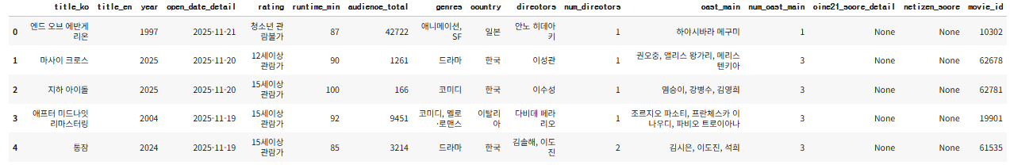
2. 데이터 생성
[HMS Project Code-2] Detailed Data 크롤링하기
movie_ids = (
overview_df["movie_id"]
.dropna()
.astype(int)
.drop_duplicates()
.tolist()
)
detail_df = crawl_detailed_data(movie_ids, delay=REQUEST_DELAY)
detail_df.head()
def fetch_movie_info(movie_id, delay=REQUEST_DELAY):
html = fetch_html(BASE_INFO_URL, params={"movie_id": movie_id})
data = parse_movie_info_html(html)
data["movie_id"] = movie_id
time.sleep(delay)
return data
def crawl_detailed_data(movie_ids, delay=REQUEST_DELAY):
details = []
total = len(movie_ids)
for i, movie_id in enumerate(movie_ids, start=1):
print(f"[{i}/{total}] movie_id={movie_id} 크롤링 중...")
try:
detail = fetch_movie_info(movie_id, delay=delay)
details.append(detail)
except Exception as exc:
print("detail error", movie_id, exc)
if not details:
return pd.DataFrame()
return pd.DataFrame(details)
각 movie_id에 대해 상세 정보를 반복 수집하고 예외를 처리하며 전체 영화 상세 데이터 리스트를 완성하였습니다.

Slide 13
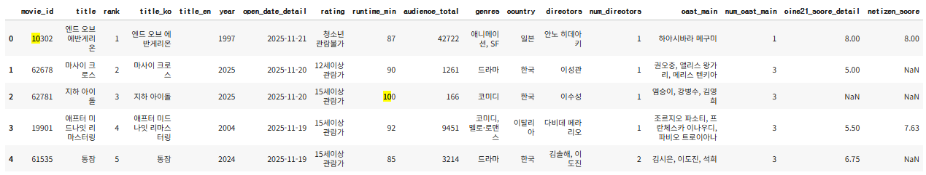
2. 데이터 생성
[HMS Project Code-3] 데이터 병합하기
import pandas as pd
total_df = overview_df.merge(detail_df, on="movie_id", how="left")
total_df.to_csv("hms_movies.csv", index=False, encoding="utf-8-sig")
total_df.head()
목록 데이터와 상세 데이터를 movie_id로 병합하여 최종 영화 데이터프레임을 생성하고 CSV 파일로 저장하였습니다.

Slide 14
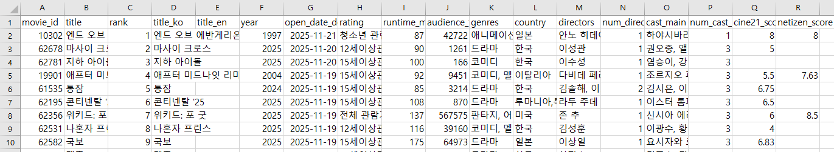
2. 데이터 생성
데이터 소개
이 데이터는 최근 영화 정보를 기반으로 한 데이터셋으로, 총 132개의 샘플과 18개의 컬럼으로 이루어져 있습니다.
각 행은 한 편의 영화를 나타내며 movie_id, 영화 제목, 개봉연도와 개봉일, 관람등급, 상영시간, 누적 관객 수, 장르, 제작국가, 감독과 주요 출연진 정보, 씨네21 평점과 네티즌 평점 등의 정보를 담고 있습니다.
정수형과 실수형, 문자형 데이터가 함께 포함되어 있어 장르별 관객수 비교, 평점과 흥행 성적의 상관관계 분석, 흥행 영화 예측 모델 구축 등 다양한 영화 데이터 분석에 활용할 수 있습니다.

Slide 15
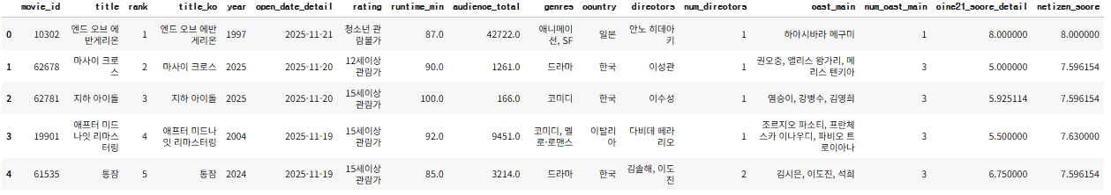
3. 데이터 정제
[HMS Project Code-4] 결측값 처리하기
import pandas as pd
df_raw = pd.read_csv("hms_movies.csv")
df_na = df_raw.copy()
df_na = df_na.drop(columns=["title_en"])
df_na["rating"] = df_na["rating"].fillna("정보없음")
df_na["country"] = df_na["country"].fillna("정보없음")
df_na["directors"] = df_na["directors"].fillna("정보없음")
df_na["cast_main"] = df_na["cast_main"].fillna("정보없음")
df_na["runtime_min"] = df_na["runtime_min"].fillna(df_na["runtime_min"].median())
df_na["audience_total"] = df_na["audience_total"].fillna(df_na["audience_total"].median())
df_na["cine21_score_detail"] = df_na["cine21_score_detail"].fillna(df_na["cine21_score_detail"].mean())
df_na["netizen_score"] = df_na["netizen_score"].fillna(df_na["netizen_score"].mean())
print(df_raw.isna().sum())
print()
print(df_na.isna().sum())
df_na.head()
title_en은 전부 NaN → 아예 컬럼 삭제
rating, country, directors, cast_main → 문자열이라 “정보없음”으로 채움
runtime_min, audience_total → 숫자라 중앙값(median) 으로 채움
cine21_score_detail, netizen_score → 숫자라 평균(mean) 으로 채움
결측값은 범주형은 ‘정보없음’, 수치형은 평균·중앙값으로 대체하여 이후 분석에 문제가 없도록 기본 품질을 확보하였습니다.

Slide 16
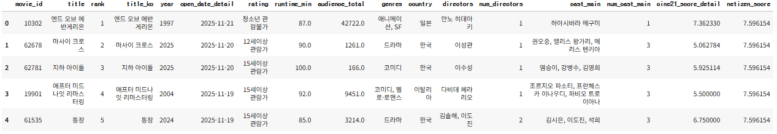
3. 데이터 정제
[HMS Project Code-5] 이상치 처리하기
import pandas as pd
df_na = pd.read_csv("hms_movies.csv")
df_na = df_na.drop(columns=["title_en"])
df_na["rating"] = df_na["rating"].fillna("정보없음")
df_na["country"] = df_na["country"].fillna("정보없음")
df_na["directors"] = df_na["directors"].fillna("정보없음")
df_na["cast_main"] = df_na["cast_main"].fillna("정보없음")
df_na["runtime_min"] = df_na["runtime_min"].fillna(df_na["runtime_min"].median())
df_na["audience_total"] = df_na["audience_total"].fillna(df_na["audience_total"].median())
df_na["cine21_score_detail"] = df_na["cine21_score_detail"].fillna(df_na["cine21_score_detail"].mean())
df_na["netizen_score"] = df_na["netizen_score"].fillna(df_na["netizen_score"].mean())
def clip_outliers(s):
q1 = s.quantile(0.25)
q3 = s.quantile(0.75)
iqr = q3 - q1
low = q1 - 1.5 * iqr
high = q3 + 1.5 * iqr
return s.clip(lower=low, upper=high)
df_out = df_na.copy()
for col in ["runtime_min", "audience_total", "cine21_score_detail", "netizen_score"]:
df_out[col] = clip_outliers(df_out[col])
print(df_na[["runtime_min", "audience_total"]].describe())
print()
print(df_out[["runtime_min", "audience_total"]].describe())
df_out.head()
runtime_min, audience_total, cine21_score_detail, netizen_score 컬럼은 숫자이기도 하고 스케일이 커서 이상치 가능성이 있음
IQR(3사분위수−1사분위수) 기준으로
하한: Q1 − 1.5×IQR
상한: Q3 + 1.5×IQR
범위를 벗어나면 하한/상한으로 잘라서 클리핑
IQR 기준으로 이상치를 클리핑하여 극단값의 영향을 줄이고 보다 안정적인 통계 분석이 가능하도록 하였습니다.

Slide 17
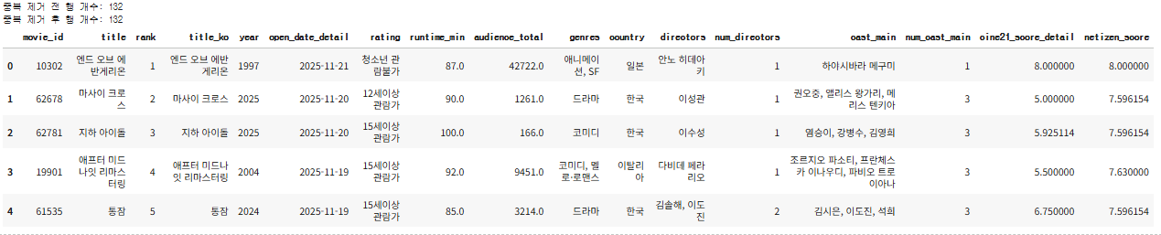
3. 데이터 정제
[HMS Project Code-6] 중복 데이터 제거하기
print("중복 제거 전 행 개수:", len(df_out))
df_final = df_out.drop_duplicates(subset=["movie_id"]).reset_index(drop=True)
print("중복 제거 후 행 개수:", len(df_final))
df_final.to_csv("hms_movies_clean.csv", index=False, encoding="utf-8-sig")
df_final.head()
import pandas as pd
df_out = pd.read_csv("hms_movies.csv")
df_out = df_out.drop(columns=["title_en"])
df_out["rating"] = df_out["rating"].fillna("정보없음")
df_out["country"] = df_out["country"].fillna("정보없음")
df_out["directors"] = df_out["directors"].fillna("정보없음")
df_out["cast_main"] = df_out["cast_main"].fillna("정보없음")
df_out["runtime_min"] = df_out["runtime_min"].fillna(df_out["runtime_min"].median())
df_out["audience_total"] = df_out["audience_total"].fillna(df_out["audience_total"].median())
df_out["cine21_score_detail"] = df_out["cine21_score_detail"].fillna(df_out["cine21_score_detail"].mean())
df_out["netizen_score"] = df_out["netizen_score"].fillna(df_out["netizen_score"].mean())
논리적으로는 movie_id가 같은 행은 중복으로 간주
지금 데이터는 실제로 중복이 존재하지 않음 따라서 값은 그대로임
movie_id 기준으로 중복 행을 제거하여 동일 영화가 두 번 이상 포함되지 않도록 데이터의 일관성을 유지하였습니다.

Slide 18
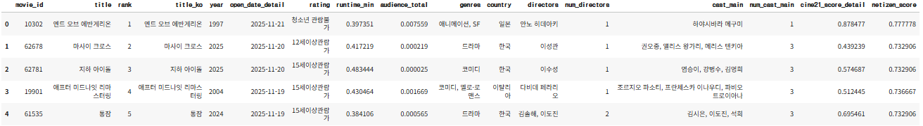
3. 데이터 정제
[HMS Project Code-7] 정규화 하기
import pandas as pd
from sklearn.preprocessing import MinMaxScaler
df_clean = pd.read_csv("hms_movies_clean.csv")
num_cols = ["runtime_min", "audience_total", "cine21_score_detail", "netizen_score"]
scaler = MinMaxScaler()
df_scaled = df_clean.copy()
df_scaled[num_cols] = scaler.fit_transform(df_scaled[num_cols])
print(df_clean[num_cols].describe())
print()
print(df_scaled[num_cols].describe())
df_scaled.to_csv("hms_movies_scaled.csv", index=False, encoding="utf-8-sig")
df_scaled.head()
원본 수치분포, 정규화 후 분포(describe() 두 번) 비교 가능
0~1 사이 값으로 변환된 최종 데이터 hms_movies_scaled.csv 저장
MinMaxScaler로 주요 수치형 변수들을 0~1 범위로 정규화하여 PCA와 회귀 분석에서 비교 가능한 스케일을 맞추었습니다.

Slide 19
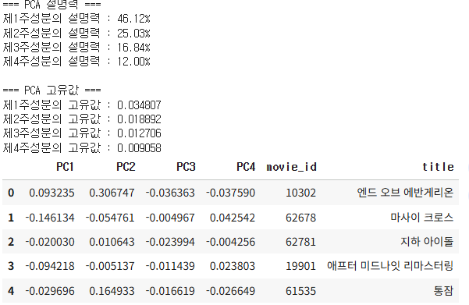
4. 주성분 분석
[HMS Project Code-8] 주성분/설명력 구하기
import pandas as pd
from sklearn.decomposition import PCA
df_scaled = pd.read_csv("hms_movies_scaled.csv")
feature_cols = ["runtime_min", "audience_total", "cine21_score_detail", "netizen_score"]
X = df_scaled[feature_cols]
pca = PCA()
X_pca = pca.fit_transform(X)
explained = pca.explained_variance_ratio_
eigenvalues = pca.explained_variance_
print("=== PCA 설명력 ===")
for i, r in enumerate(explained, start=1):
print(f"제{i}주성분의 설명력 : {r*100:.2f}%")
print("\n=== PCA 고유값 ===")
for i, v in enumerate(eigenvalues, start=1):
print(f"제{i}주성분의 고유값 : {v:.6f}")
pc_cols = [f"PC{i+1}" for i in range(X_pca.shape[1])]
df_pca = pd.DataFrame(X_pca, columns=pc_cols)
df_pca["movie_id"] = df_scaled["movie_id"]
df_pca["title"] = df_scaled["title"]
df_pca.to_csv("hms_movies_pca.csv", index=False, encoding="utf-8-sig")
df_pca.head()
상영시간·관객수·평점 네 변수를 PCA로 요약하여 영화 성과를 대표하는 주성분과 각 성분의 설명력을 계산하였습니다.

Slide 20
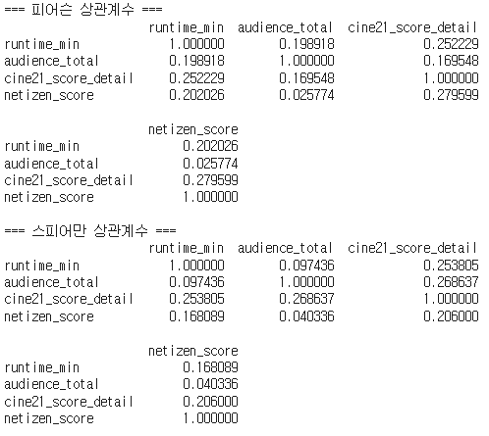
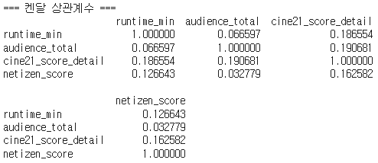
5. 상관관계 분석
[HMS Project Code-9] 상관관계 분석 : 피어슨, 스피어만, 켄달
import pandas as pd
df_scaled = pd.read_csv("hms_movies_scaled.csv")
gsm_totalData_normalized = df_scaled[["runtime_min", "audience_total", "cine21_score_detail", "netizen_score"]]
coef_p = gsm_totalData_normalized.corr(method="pearson")
print("=== 피어슨 상관계수 ===")
print(coef_p)
print()
coef_s = gsm_totalData_normalized.corr(method="spearman")
print("=== 스피어만 상관계수 ===")
print(coef_s)
print()
coef_k = gsm_totalData_normalized.corr(method="kendall")
print("=== 켄달 상관계수 ===")
print(coef_k)
피어슨·스피어만·켄달 상관계수를 통해 변수들 간의 관계를 다각도로 확인하여 어떤 지표가 함께 움직이는지 파악하였습니다.

Slide 21
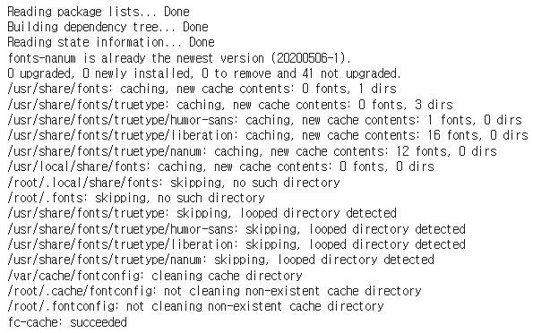
6. 시계열 분석
[HMS Project Code-10-1] 그래프 구현을 위한 한글 폰트 설치
!apt-get -y install fonts-nanum
!fc-cache -fv
!rm -rf /root/.cache/matplotlib/
Colab 환경에서 한글 그래프가 깨지지 않도록 나눔 폰트를 설치하고 캐시를 초기화하는 설정을 수행하였습니다.

Slide 22
6. 시계열 분석
[HMS Project Code-10-2] 월별 개봉 영화를 시계열 분석하여 다음달 영화의 평점을 예측하는 코드
import re
import pandas as pd
import matplotlib.pyplot as plt
from statsmodels.tsa.arima.model import ARIMA
from matplotlib import rcParams
rcParams["font.family"] = "NanumGothic"
rcParams["axes.unicode_minus"] = False
df = pd.read_csv("hms_movies_clean.csv")
def extract_date(text):
if pd.isna(text):
return pd.NaT
s = str(text)
m = re.search(r"\d{4}[.\-]\d{1,2}[.\-]\d{1,2}", s)
if not m:
return pd.NaT
d = m.group(0).replace(".", "-")
return pd.to_datetime(d, format="%Y-%m-%d", errors="coerce")
개봉일 텍스트에서 날짜를 추출해 월별 평균 평점을 계산할 수 있는 시계열 데이터 구조를 구축하였습니다.

Slide 23
6. 시계열 분석
[HMS Project Code-10-2] 월별 개봉 영화를 시계열 분석하여 다음달 영화의 평점을 예측하는 코드
df["open_date"] = df["open_date_detail"].apply(extract_date)
df = df.dropna(subset=["open_date"])
rating_col = "cine21_score_detail"
df[rating_col] = pd.to_numeric(df[rating_col], errors="coerce")
df = df.dropna(subset=[rating_col])
monthly = (
df.set_index("open_date")
.groupby(pd.Grouper(freq="ME"))[rating_col]
.mean()
.sort_index()
)
monthly = monthly.asfreq("ME")
monthly = monthly.interpolate()
model = ARIMA(monthly, order=(1, 1, 1))
fit = model.fit()
forecast_res = fit.get_forecast(steps=1)
pred_mean = forecast_res.predicted_mean
ARIMA 모형을 이용해 월별 평균 평점을 학습시키고 다음 달 영화 평균 평점을 한 스텝 앞서 예측하는 코드를 구현하였습니다.

Slide 24
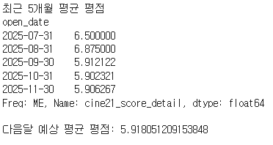
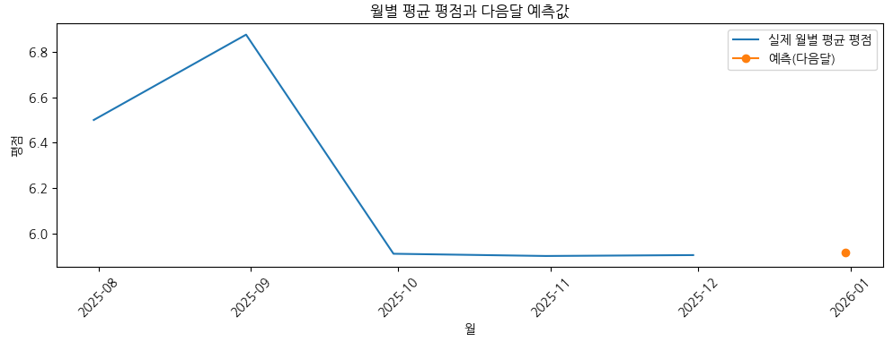
6. 시계열 분석
[HMS Project Code-10-2] 월별 개봉 영화를 시계열 분석하여 다음달 영화의 평점을 예측하는 코드
print("최근 5개월 평균 평점")
print(monthly.tail())
print()
print("다음달 예상 평균 평점:", float(pred_mean.iloc[0]))
plt.figure(figsize=(10, 4))
plt.plot(monthly.index, monthly, label="실제 월별 평균 평점")
plt.plot(pred_mean.index, pred_mean, marker="o", label="예측(다음달)")
plt.xlabel("월")
plt.ylabel("평점")
plt.title("월별 평균 평점과 다음달 예측값")
plt.legend()
plt.xticks(rotation=45)
plt.tight_layout()
plt.show()
최근 몇 개월의 평균 평점과 예측 값을 함께 시각화하여 시계열 모델이 전체 추세를 얼마나 잘 따라가는지 확인하였습니다.

Slide 25
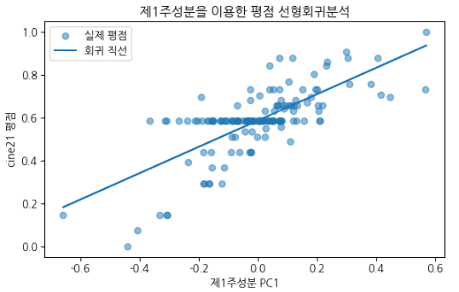

7. 선형회귀분석
[HMS Project Code-11] 주성분(PC1)을 이용한 선형회귀분석
import pandas as pd
import matplotlib.pyplot as plt
from sklearn.linear_model import LinearRegression
from sklearn.metrics import r2_score, mean_squared_error
df_scaled = pd.read_csv("hms_movies_scaled.csv")
df_pca = pd.read_csv("hms_movies_pca.csv")
X = df_pca[["PC1"]]
y = df_scaled["cine21_score_detail"]
model = LinearRegression()
model.fit(X, y)
y_pred = model.predict(X)
print("회귀계수(기울기):", float(model.coef_[0]))
print("절편:", float(model.intercept_))
print("결정계수 R^2:", r2_score(y, y_pred))
print("평균제곱오차 MSE:", mean_squared_error(y, y_pred))
plt.figure(figsize=(6, 4))
plt.scatter(X["PC1"], y, alpha=0.5, label="실제 평점")
plt.plot(X["PC1"], y_pred, label="회귀 직선")
plt.xlabel("제1주성분 PC1")
plt.ylabel("cine21 평점")
plt.title("제1주성분을 이용한 평점 선형회귀분석")
plt.legend()
plt.tight_layout()
plt.show()
제1주성분 PC1을 설명 변수로, 씨네21 평점을 반응 변수로 한 선형회귀모형을 적합하여 R²와 MSE 등 성능을 평가하였습니다.
R²가 약 0.52로, 제1주성분 하나만으로도 평점 변동의 절반 정도를 설명하고 있어 과제 수준에서는 무난한 결과라 할 수 있다.
MSE가 약 0.011(RMSE 약 0.10) 정도로, 예측 오차도 지나치게 크지 않은 편에 속해 있다.
완전히 이상적인 값은 아니지만, 실제 영화 데이터를 사용했다는 점을 고려하면 충분히 현실적인 수치로 볼 수 있다.
결국 PC1만으로도 일정 수준의 설명력이 확보되어 있고, 나머지 변동은 다른 요인들에 의해 결정된다.

Slide 26
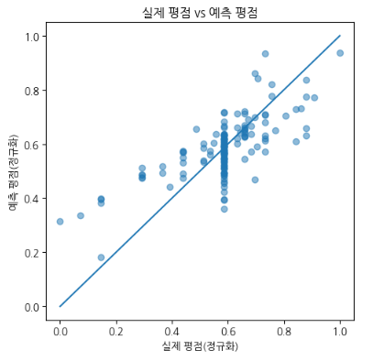
8. 제1주성분을 이용한 예측
[HMS Project Code-12] 제1주성분(PC1)을 이용한 영화 평점 예측(선형회귀분석)
import pandas as pd
import numpy as np
import matplotlib.pyplot as plt
from sklearn.linear_model import LinearRegression
from sklearn.metrics import r2_score, mean_squared_error
plt.figure(figsize=(5, 5))
plt.scatter(y, y_pred, alpha=0.5)
min_v = min(y.min(), y_pred.min())
max_v = max(y.max(), y_pred.max())
plt.plot([min_v, max_v], [min_v, max_v])
plt.xlabel("실제 평점(정규화)")
plt.ylabel("예측 평점(정규화)")
plt.title("실제 평점 vs 예측 평점")
plt.tight_layout()
plt.show()
실제 평점과 예측 평점을 산점도로 비교한 결과, 전체적인 경향은 잘 맞지만 일부 영화에서는 과대·과소 예측이 존재함을 확인하였습니다.
산점도에서 대부분의 점들이 대각선 주변에 분포하고 있어, 모형이 전체적인 평점의 상승·하락 방향은 대체로 잘 따라가고 있다.
다만 실제 평점이 약 0.6 부근에 몰려 있는 구간에서 예측값이 위아래로 퍼져 있어, 같은 실제 평점에 대해서는 예측의 변동이 다소 큰 편이다.
일부 점들은 대각선에서 눈에 띄게 벗어나 있어, 특정 영화들에 대해서는 과대·과소 예측이 발생하고 있음을 보여준다.
따라서 선형회귀모형이 전반적인 경향은 적절히 설명하고 있으나, 세부적인 개별 영화 수준까지 완전히 정확하게 예측하는 데에는 한계가 있다고 볼 수 있다.

Slide 27
9. 데이터분석 결과
데이터 수집 및 전처리
영화 정보 사이트에서 현재 상영작의 제목, 장르, 상영시간, 개봉일, 누적 관객수, 평론가·관객 평점을 크롤링하여 데이터셋을 구축하였다.
=> 결측값, 이상치, 중복 영화 제거와 형식 통일 작업을 통해 이후 분석에 사용할 수 있는 깨끗한 영화 데이터로 정제하였다.
탐색적 데이터 분석 및 상관분석
상영시간과 누적 관객수는 오른쪽 꼬리가 긴 분포를 보였고, 평론가 평점은 6점대, 관객 평점은 7점대에 값이 몰려 있는 경향이 확인되었다.
=> 상관계수와 히트맵 분석 결과 관객 평점과 누적 관객수 사이에 뚜렷한 양의 상관관계가 나타났으며, 상영시간은 평점과의 상관이 상대적으로 약하게 나타났다.
27

Slide 28
9. 데이터분석 결과
PCA 차원 축소
상영시간, 누적 관객수, 평론가 평점, 관객 평점 네 변수를 주성분 분석으로 요약하여 영화 성과의 공통 패턴을 추출하였다.
=> 제1주성분 PC1이 네 변수의 변동을 가장 많이 설명하는 축으로 나타나, 영화의 전반적인 성과·평가 수준을 대표하는 종합 지표로 활용하였다.
선형 회귀 분석 및 모델 평가
PC1을 설명변수, cine21 평점을 반응변수로 하는 단순 선형회귀모형을 적합한 결과 R²는 약 0.52로, PC1 하나만으로 평점 변동의 절반 정도를 설명하고 있는 것으로 나타났다.
=> 실제 평점과 예측 평점을 비교한 산점도에서 대부분의 점이 대각선 주변에 분포하여 전체적인 경향은 잘 따라가고 있으나, 일부 영화에서는 과대·과소 예측이 존재해 개별 작품 수준의 정확도에는 한계가 있음을 확인하였다.
28

Slide 29
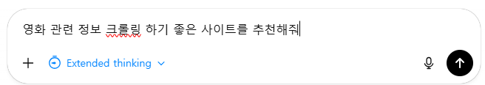
10. 참고자료
ㅇ
크롤링 사이트 추천 AI 키워드
씨네21 크롤링 정보를 참고한 블로그 https://codingspooning.tistory.com/category/Programming/Python
Colab 그래프에서 한글 사용을 위한 명령어 https://teddylee777.github.io/colab/colab-korean/#google_vignette
29

